Slide 1
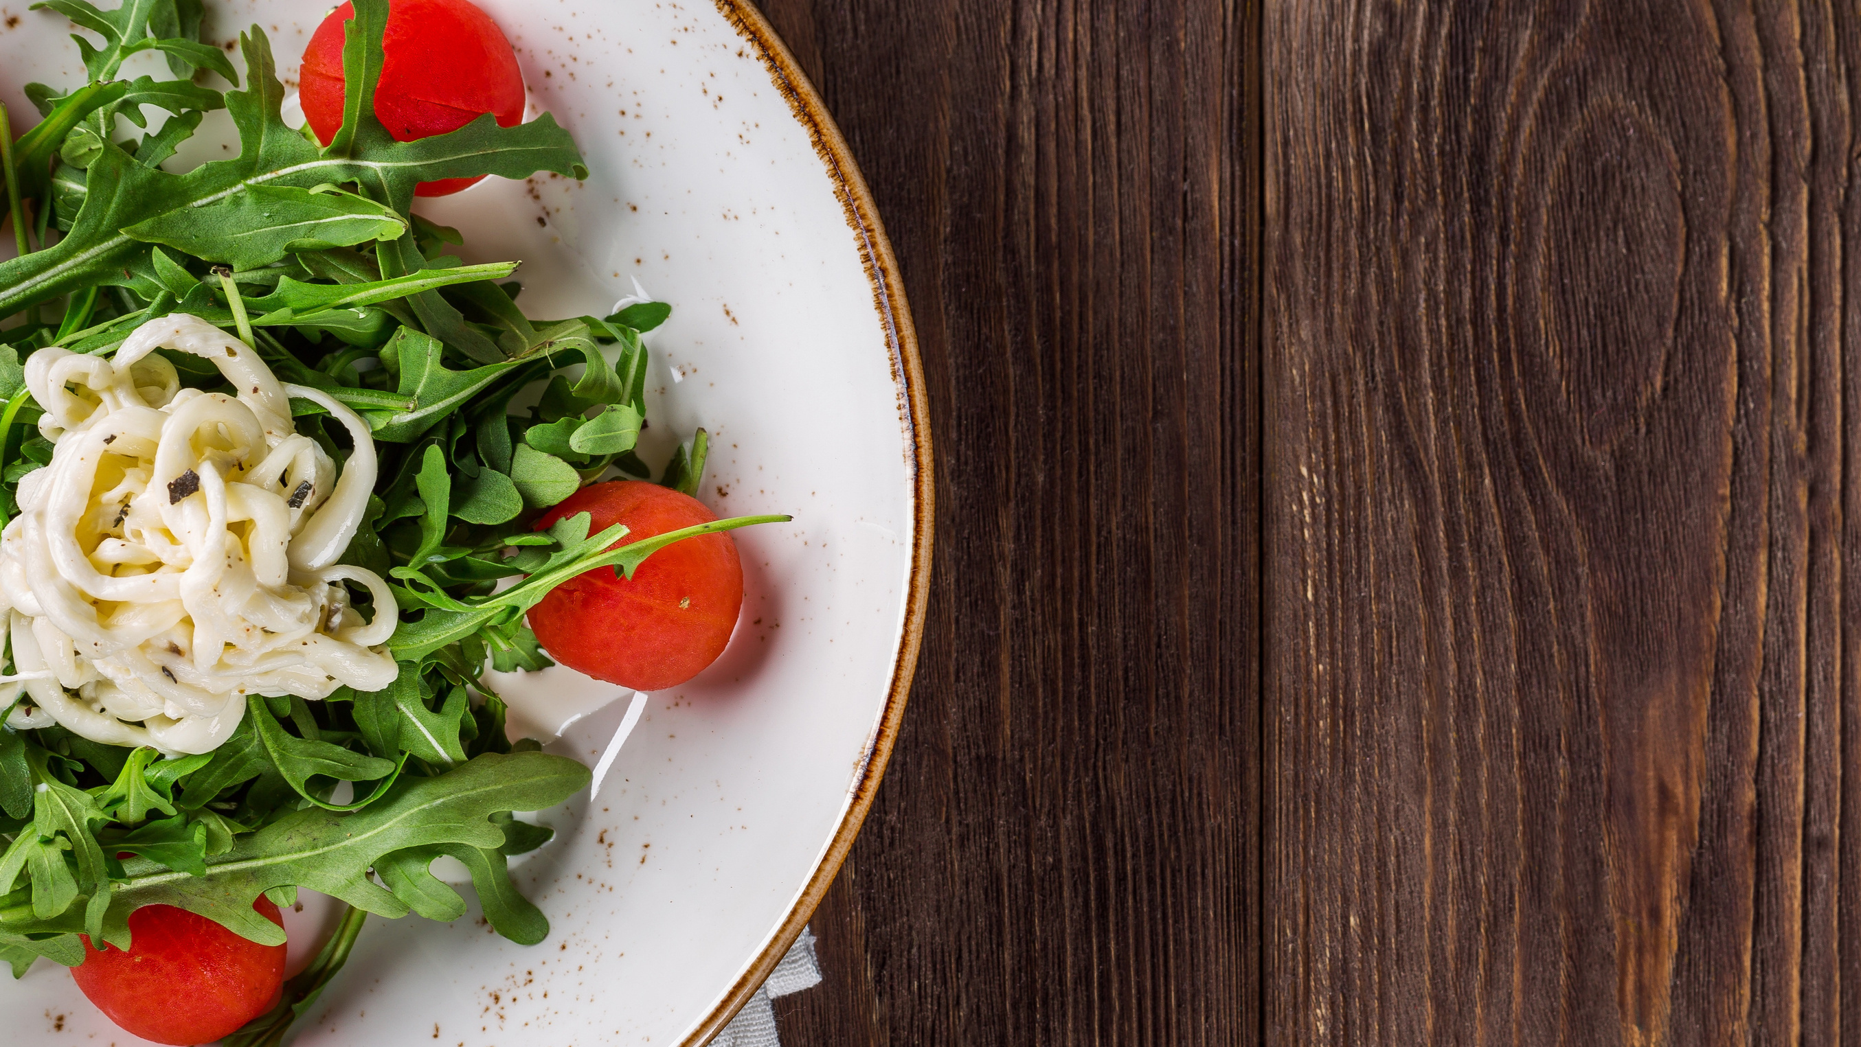
BÀI:29
DINH DƯỠNG
VÀ
TIÊU HÓA
Ở NGƯỜI

Slide 2
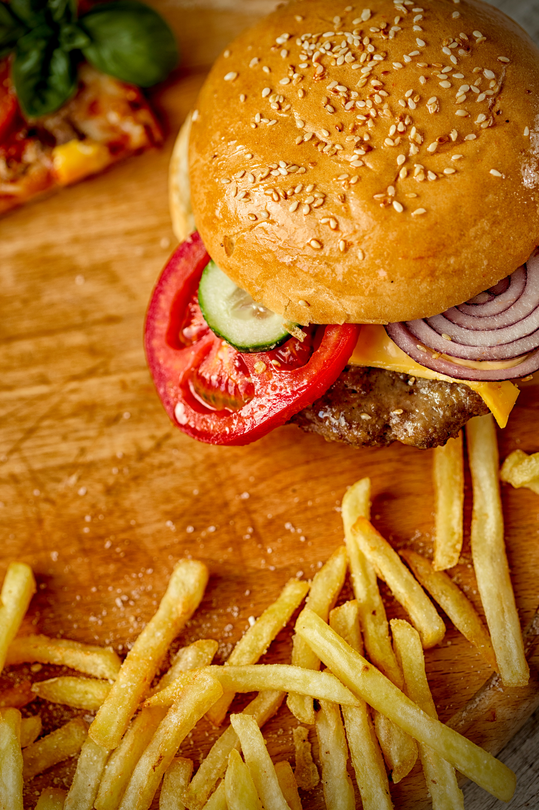
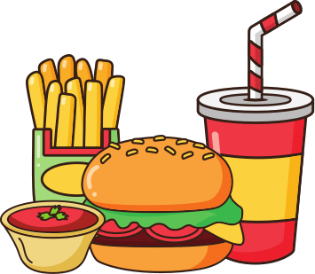
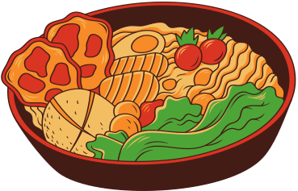
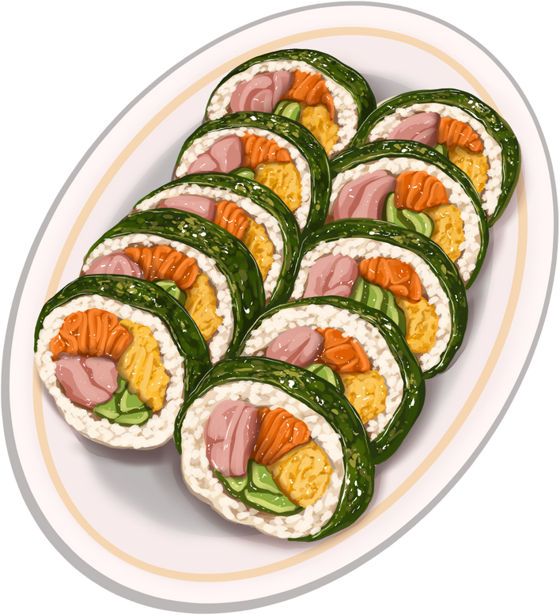
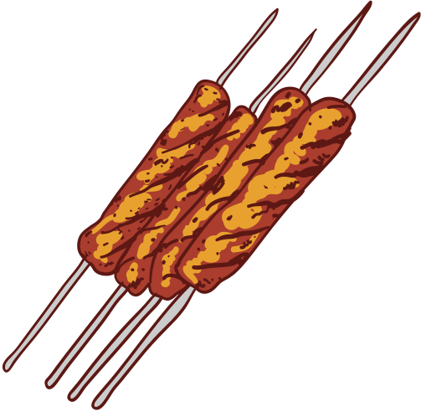
Trong các loại thức ăn em thích, thức ăn nào em nên ăn thường xuyên, thức ăn nào em nên hạn chế ăn? Vì sao?

Slide 3
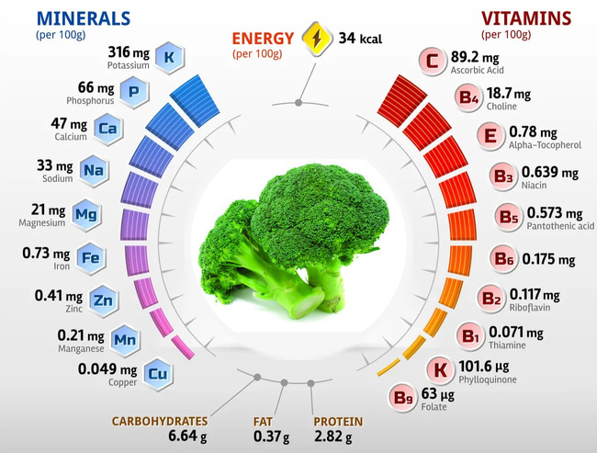

Slide 4

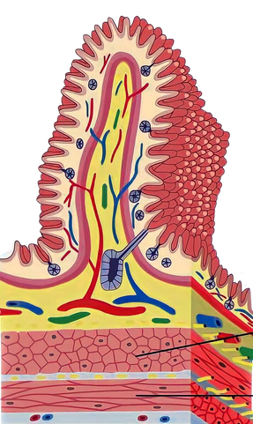
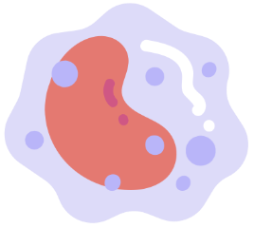


I. DINH DƯỠNG VÀ CHẾ ĐỘ DINH DƯỠNG HỢP LÝ
1. Dinh dưỡng và chất dinh dưỡng
Quan sát hình, qua quá trình tiêu hóa, những chất dinh dưỡng trong súp lơ xanh được biến đổi thành những chất gì để tế bào và cơ thể có thể hấp thu được?
Chất dinh dưỡng trong súp lơ xanh và dinh dưỡng
THỨC ĂN VÀ CHẤT DINH DƯỠNG
TẾ BÀO
HỆ TIÊU HÓA
Đường đơn
HỆ
TUẦN HOÀN
Glycerol và acid béo
Amino acid
Vitamin và chất khoáng
Nước
Trao đổi chất
Lớn lên
Phân chia
Hấp thu tại lông ruột

Slide 5

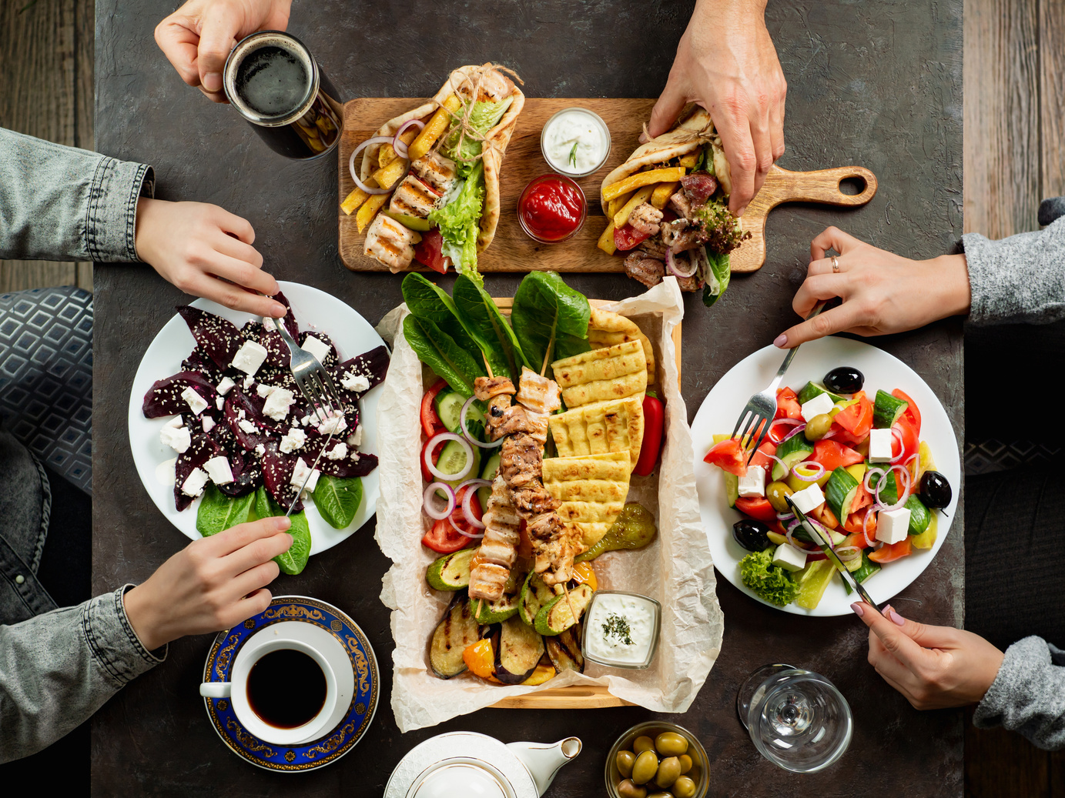
I. DINH DƯỠNG VÀ CHẾ ĐỘ DINH DƯỠNG HỢP LÝ
1. Dinh dưỡng và chất dinh dưỡng
Con người cần thức ăn để tồn tại và duy trì hoạt động sống. Thức ăn cung cấp chất dinh dưỡng cho cơ thể

Slide 6
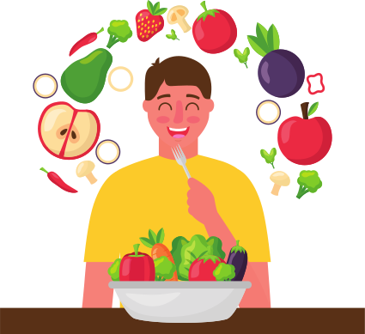
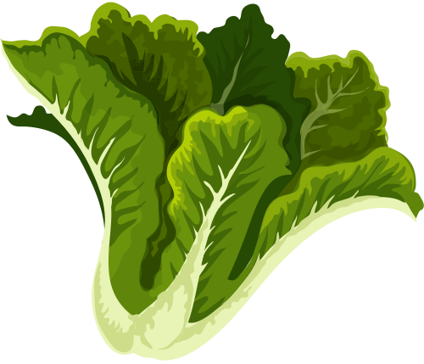
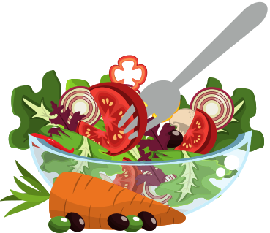
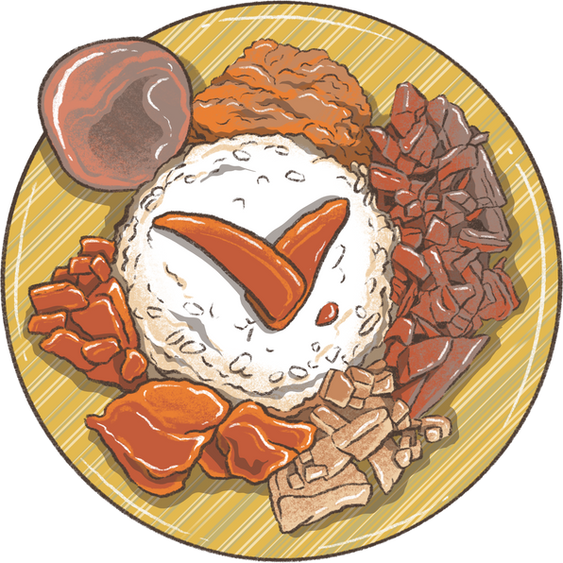
I. DINH DƯỠNG VÀ CHẾ ĐỘ DINH DƯỠNG HỢP LÝ
1. Dinh dưỡng và chất dinh dưỡng
- Dinh dưỡng là quá trình thu nhận, biến đổi và sử dụng chất dinh dưỡng
- Chất dinh dưỡng là những chất hay hợp chất trong thức ăn có vai trò cung cấp nguyên liệu, năng lượng cho tế bào để duy trì hoạt động sống của cơ thể

Slide 7
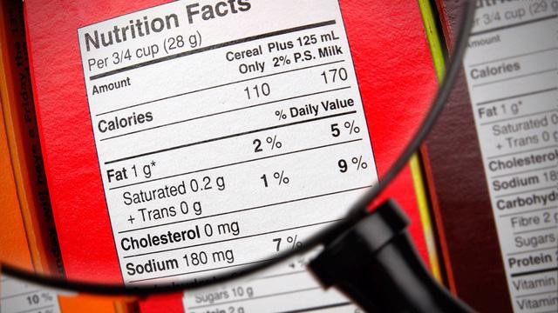
I. DINH DƯỠNG VÀ CHẾ ĐỘ DINH DƯỠNG HỢP LÝ
1. Dinh dưỡng và chất dinh dưỡng
- Ở những loại thực phẩm đóng gói, trên bao bì thường có bảng thông tin dinh dưỡng
Dựa vào các thông tin đó, chúng ta có thể lựa chọn sử dụng các thực phẩm phù hợp

Slide 8
Tên sản phẩm | Năng lượng | Protein | Lipid | Carbohydrate | Vitamin | Chất khoáng
Bánh chocopie (33 g) | 140 | 1 g | 3,5 g | 22 g | 0 | - Natri: 80 mg - Calcium: 16 mg - Sắt: 1 mg - Kali: 45 mg
Hạt granola (30 g) | 131 | 4 g | 6,8 g | 13,4 g | 0 | - Natri: 14,4 mg - Calcium: 17,6 mg - Sắt: 1,1 mg - Kali: 148 mg
Bim bim (30 g) | 160 | 1,5 g | 10 g | 17 g | 0 | - Natri: 175 mg

Slide 9
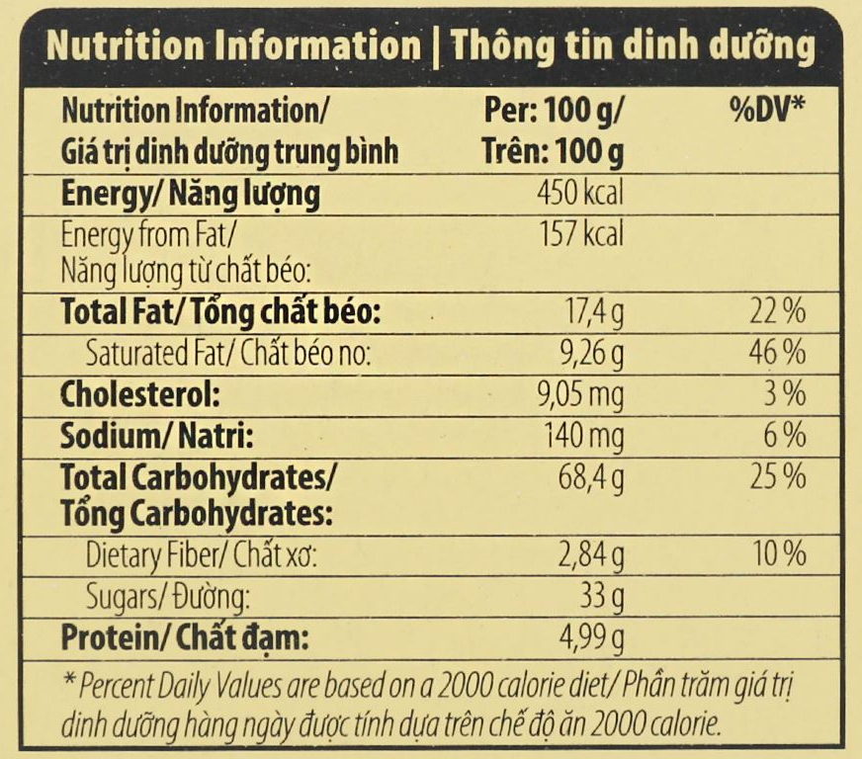
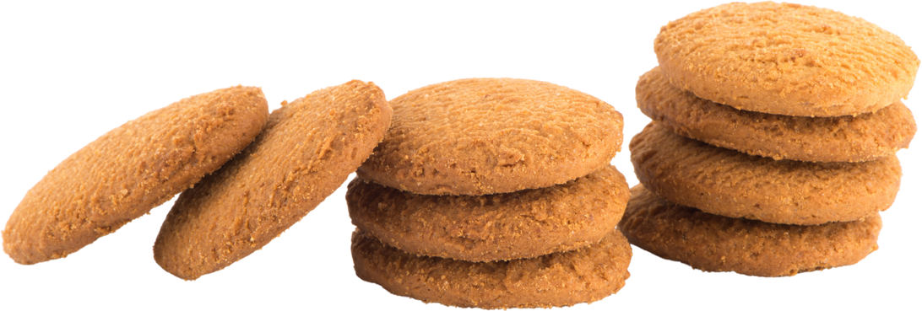
I. DINH DƯỠNG VÀ CHẾ ĐỘ DINH DƯỠNG HỢP LÝ
1. Dinh dưỡng và chất dinh dưỡng
Quan sát hình:
a) Nêu thông tin về các loại thành phần chất dinh dưỡng có trong một chiếc bánh quy
b) Thông tin trong bảng có ý nghĩa gì đối với người tiêu dùng?

Slide 10
- Giá trị dinh dưỡng trong 1 chiếc bánh: 20 g - Tổng chất béo: 6 g - Cholesterol: 4 mg - Sodium: 160 mg - Tổng Carbohydrate: 19 g | Chất xơ: 1 g Đường: 5 g Chất đạm: 2 g Vitamin D: 0,6 mcg - Calcium: 26 mg

Slide 11

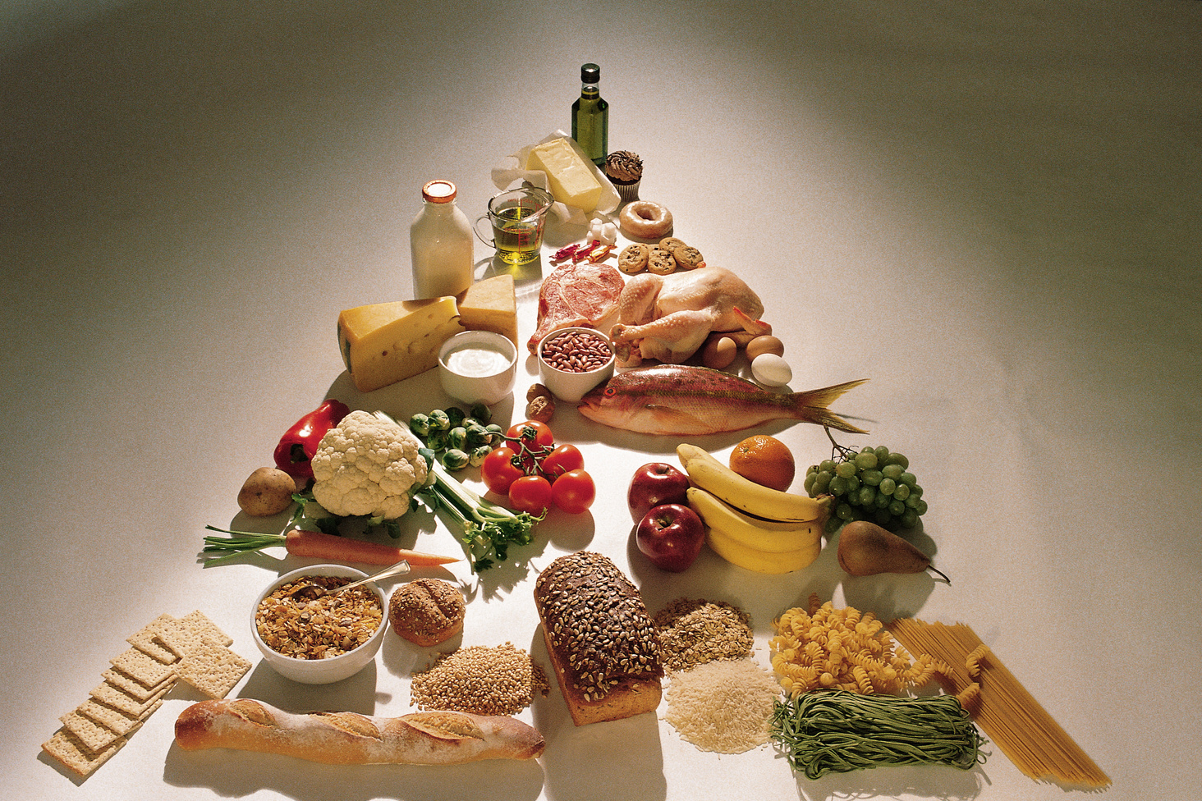
I. DINH DƯỠNG VÀ CHẾ ĐỘ DINH DƯỠNG HỢP LÝ
2. Chế độ dinh dưỡng hợp lí
Xây dựng chế độ dinh dưỡng hợp lí cho bản thân và những người trong gia đình em

Slide 12
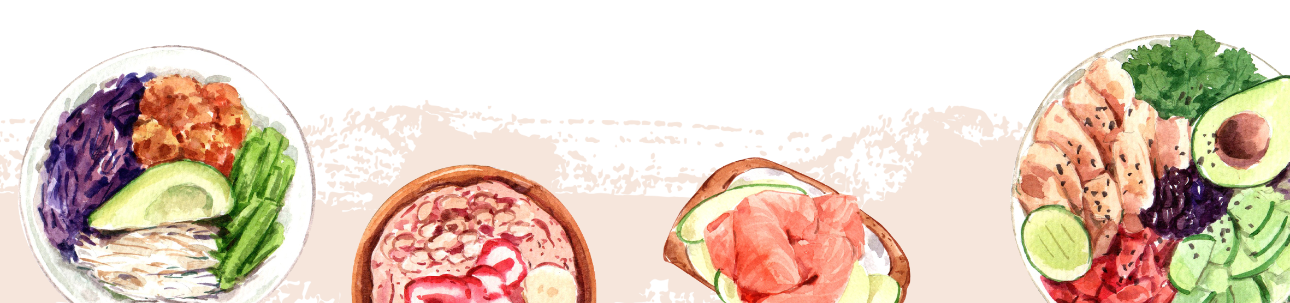
- Ý nghĩa của chế độ dinh dưỡng hợp lí
I. DINH DƯỠNG VÀ CHẾ ĐỘ DINH DƯỠNG HỢP LÝ
2. Chế độ dinh dưỡng hợp lí
Một chế độ dinh dưỡng hợp lí giúp cơ thể phát triển cân đối,
phòng ngừa bệnh tật và nâng cao sức đề kháng

Slide 13
I. DINH DƯỠNG VÀ CHẾ ĐỘ DINH DƯỠNG HỢP LÝ
2. Chế độ dinh dưỡng hợp lí
Dựa vào khuyến nghị mức tiêu thụ thực phẩm và hướng dẫn quy đổi đơn vị thực phẩm để xây dựng chế độ dinh dưỡng hợp lí

Slide 14
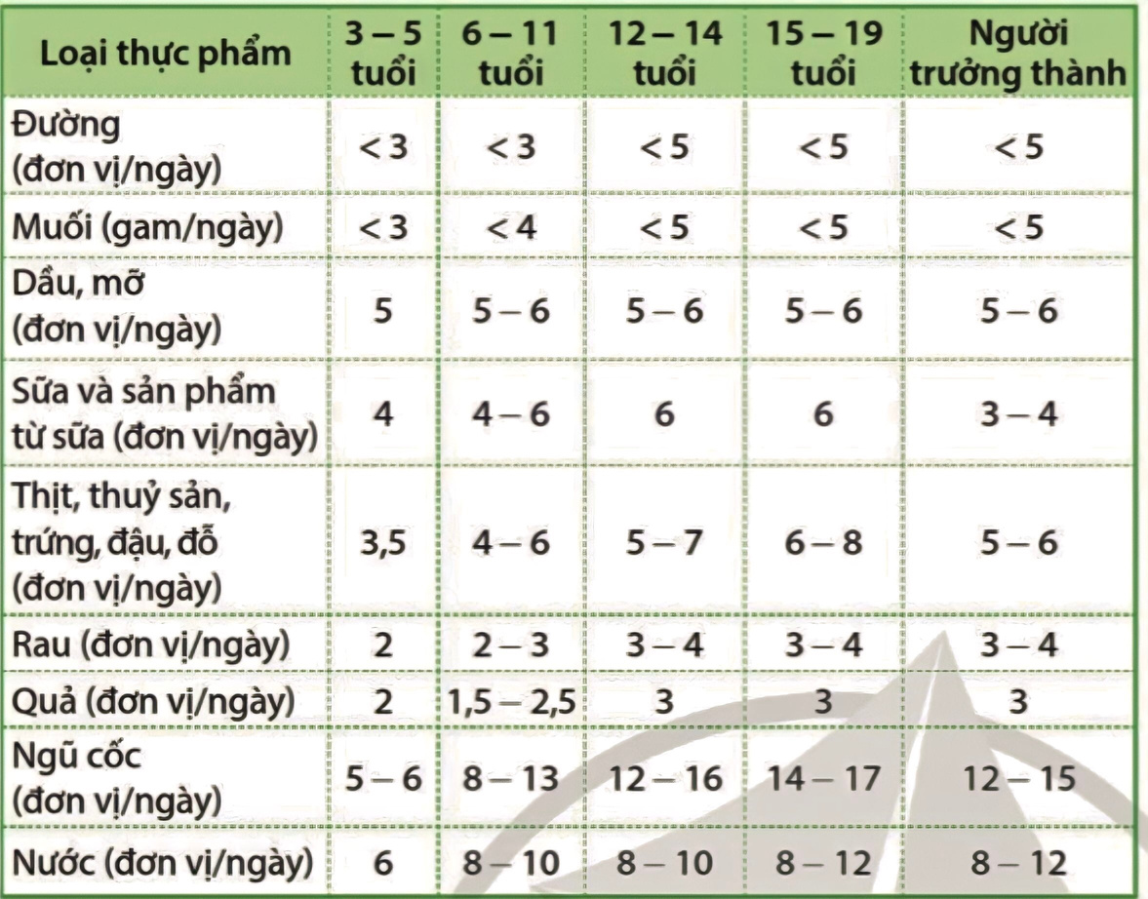
I. DINH DƯỠNG VÀ CHẾ ĐỘ DINH DƯỠNG HỢP LÝ
2. Chế độ dinh dưỡng hợp lí
a) Trong một ngày, một người nên bổ sung cho cơ thể những nhóm chất dinh dưỡng nào?

Slide 15
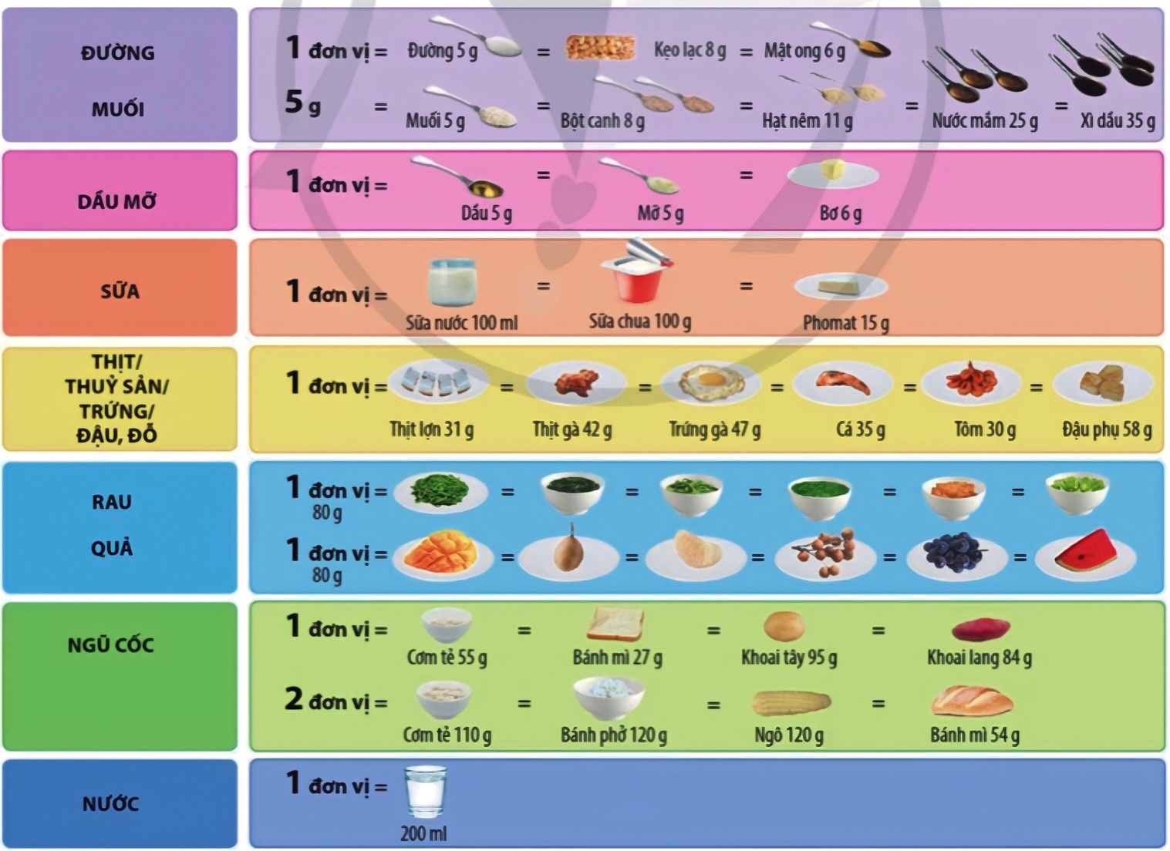

Slide 16
I. DINH DƯỠNG VÀ CHẾ ĐỘ DINH DƯỠNG HỢP LÝ
2. Chế độ dinh dưỡng hợp lí
- Chế độ dinh dưỡng hợp lí là số lượng, thành phần các loại thực phẩm một người sử dụng giúp cung cấp đầy đủ, cân bằng về năng lượng và các nhóm chất dinh dưỡng, đảm bảo nhu cầu cơ thể.

Slide 17
I. DINH DƯỠNG VÀ CHẾ ĐỘ DINH DƯỠNG HỢP LÝ
2. Chế độ dinh dưỡng hợp lí
- Chế độ dinh dưỡng không hợp lí có thể dẫn đến thừa cân béo phì hoặc suy dinh dưỡng

Slide 18
I. DINH DƯỠNG VÀ CHẾ ĐỘ DINH DƯỠNG HỢP LÝ
2. Chế độ dinh dưỡng hợp lí
Để có một chế độ dinh dưỡng hợp lí, cần xây dựng khẩu phần theo các nguyên tắc sau đây:
- Đủ về năng lượng, đủ và cân bằng về các nhóm chất dinh dưỡng
- Đa dạng thực phẩm, phù hợp theo mùa và theo từng địa phương
- Phù hợp với nhu cầu cơ thể
- Phù hợp với kinh tế hộ gia đình

Slide 19
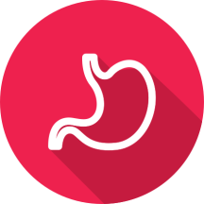
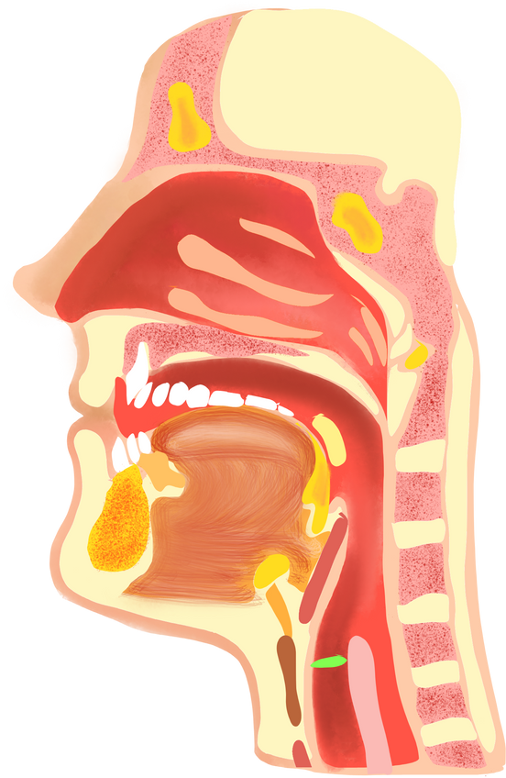
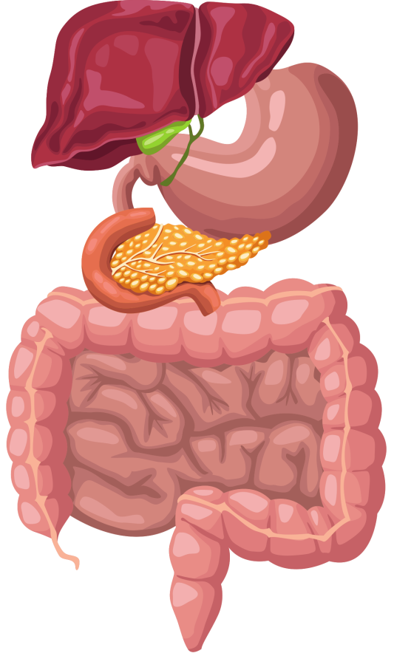
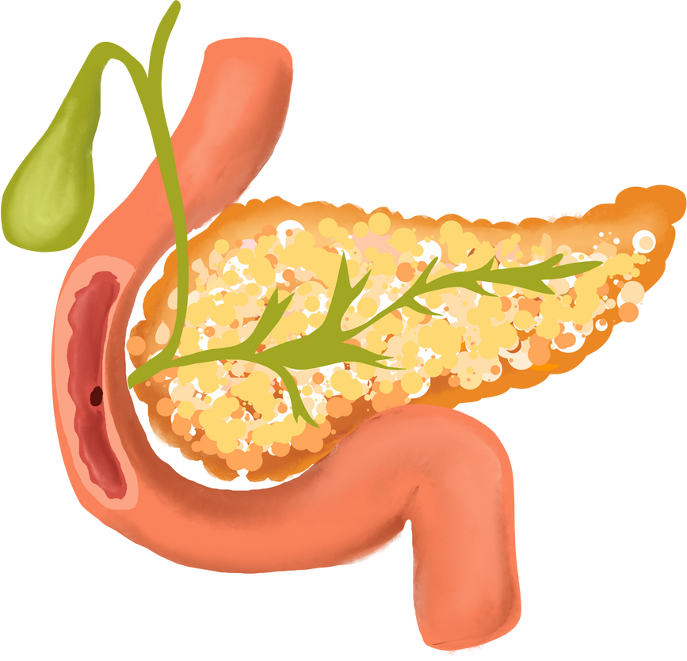

II. CẤU TẠO VÀ CHỨC NĂNG CỦA HỆ TIÊU HÓA
Quan sát hình, nêu chức năng từng cơ quan của hệ tiêu hóa. Các cơ quan này phối hợp hoạt động trong quá trình tiêu hóa và hấp thu chất dinh dưỡng như thế nào?

Slide 20
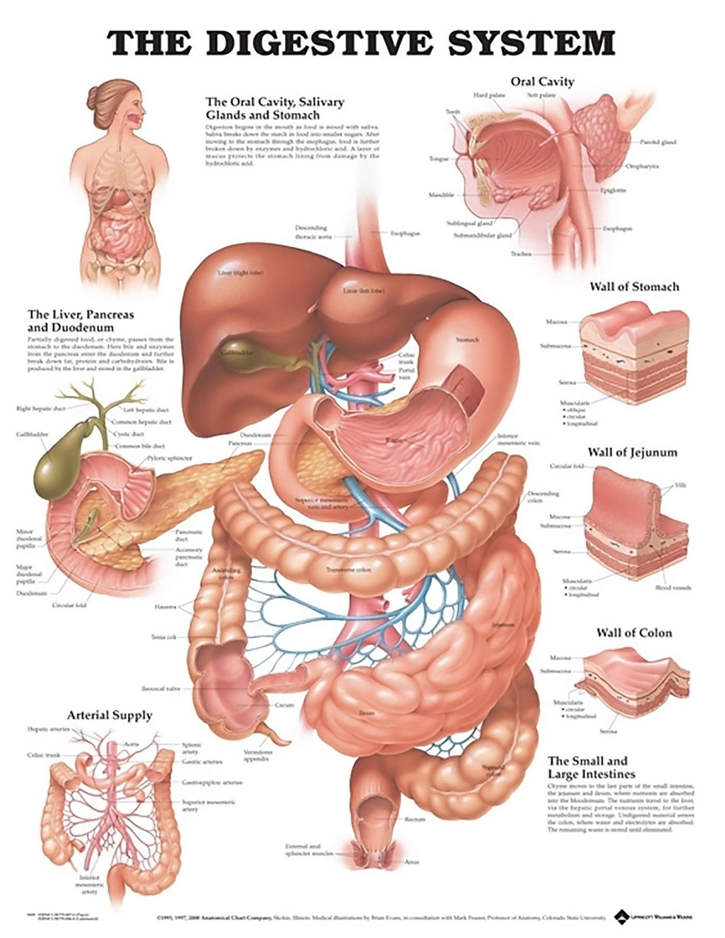
II. CẤU TẠO VÀ CHỨC NĂNG CỦA HỆ TIÊU HÓA
TUYẾN TIÊU HÓA
ỐNG TIÊU HÓA
TUYẾN NƯỚC BỌT
. Làm ẩm thức ăn
. Chứa enzyme amylase giúp tiêu hóa một phần tinh bột
KHOANG MIỆNG
. Nghiền nhỏ, đảo trộn thức ăn, giúp thức ăn thấm đều nước bọt
. Cảm nhận vị thức ăn
TUYẾN VỊ
Tuyến vị chứa HCl và enzyme pepsinogen. HCl hoạt hóa pepsinogen thành pepsin (tiêu hóa protein), tiêu diệt mầm bệnh
HẦU VÀ THỰC QUẢN
. Tham gia cử động ruột
. Cử động nhu động đẩy thức ăn xuống dạ dày
DẠ DÀY
. Cơ tuyến vị tiết dịch vị
. Dự trữ, nghiền, đảo trộn thức ăn
GAN
. Tiết dịch mật, có chức năng nhũ tương hóa lipid
. Đào thải độc tố
RUỘT NON
. Có tuyến ruột
. Cử động nhu động đẩy thức ăn đi
. Hấp thu các chất dinh dưỡng
TÚI MẬT
Dự trữ dịch mật
TUYẾN TỤY
Tiết dịch tụy chứa các enzyme tiêu hóa protein lipid và carbobydrate
RUỘT GIÀ
. Hấp thu nước và một số chất
. Cử động nhu động ruột đẩy chất cặn bã xuống trực tràng
. Tạo phân
TUYẾN RUỘT
Tiết dịch ruột chứa các enzyme tiêu hóa protein và carbohydrate
HẬU MÔN: Thải phân

Slide 21
Cơ quan |  | Chức năng
Ống tiêu hóa | Khoang miệng | Nghiền nhỏ, đảo trộn thức ăn, giúp thức ăn thấm đều nước bọt. Cảm nhận vị thức ăn.
 | Hầu (họng) và thực quản | Tham gia cử động nuốt, cử động nhu động đẩy thức ăn xuống dạ dày.
 | Dạ dày | Có tuyến vị tiết dịch vị. Dự trữ, nghiền và đảo trộn thức ăn.

Slide 22
Cơ quan |  | Chức năng
Ống tiêu hóa | Ruột non | Có tuyến ruột. Cử động nhu động đẩy thức ăn di chuyển. Hấp thu các chất dinh dưỡng.
 | Ruột già | Hấp thu nước và một số chất. Cử động nhu ruột đẩy chất cặn bã xuống trực tràng. Tạo phân.
 | Hậu môn | Thải phân.

Slide 23
Cơ quan |  | Chức năng
Tuyến tiêu hóa | Tuyến nước bọt | Tiết nước bọt giúp làm ẩm thức ăn, chứa enzyme amylase giúp tiêu hóa một phần tinh bột.
 | Tuyến vị | Tiết dịch vị chứa HCl và enzyme pepsinogen. HCl hoạt hóa pepsinogen thành pepsin (tiêu hóa protein), tiêu diệt mầm bệnh.
 | Gan | Tiết dịch mật, có chức năng nhũ tương hóa lipid. Đào thải độc tố.

Slide 24
Cơ quan |  | Chức năng
Tuyến tiêu hóa | Túi mật | Dự trữ dịch mật.
 | Tuyến tụy | Tiết dịch tụy chứa các enzyme tiêu hóa protein, lipid và carbohydrate.
 | Tuyến ruột | Tiết dịch ruột chứa các enzyme tiêu hóa protein và carbohydrate.

Slide 25
II. CẤU TẠO VÀ CHỨC NĂNG CỦA HỆ TIÊU HÓA
- Thức ăn di chuyển qua ống tiêu hóa, trải qua quá trình tiêu hóa cơ học (thức ăn được nghiền nhỏ, đảo trộn) và tiêu hóa hóa học (thức ăn được biến đổi nhờ xúc tác của enzyme) thành các chất đơn giản.

Slide 26
II. CẤU TẠO VÀ CHỨC NĂNG CỦA HỆ TIÊU HÓA
- Các chất này đi qua niêm mạc ruột non vào mao mạch máu và mao mạch bạch huyết trong lông ruột, theo hệ tuần hoàn đi nuôi dưỡng tất cả các tế bào trong cơ thể. Những chất không được tiêu hóa và hấp thu được thải ra ngoài qua hậu môn.

Slide 27

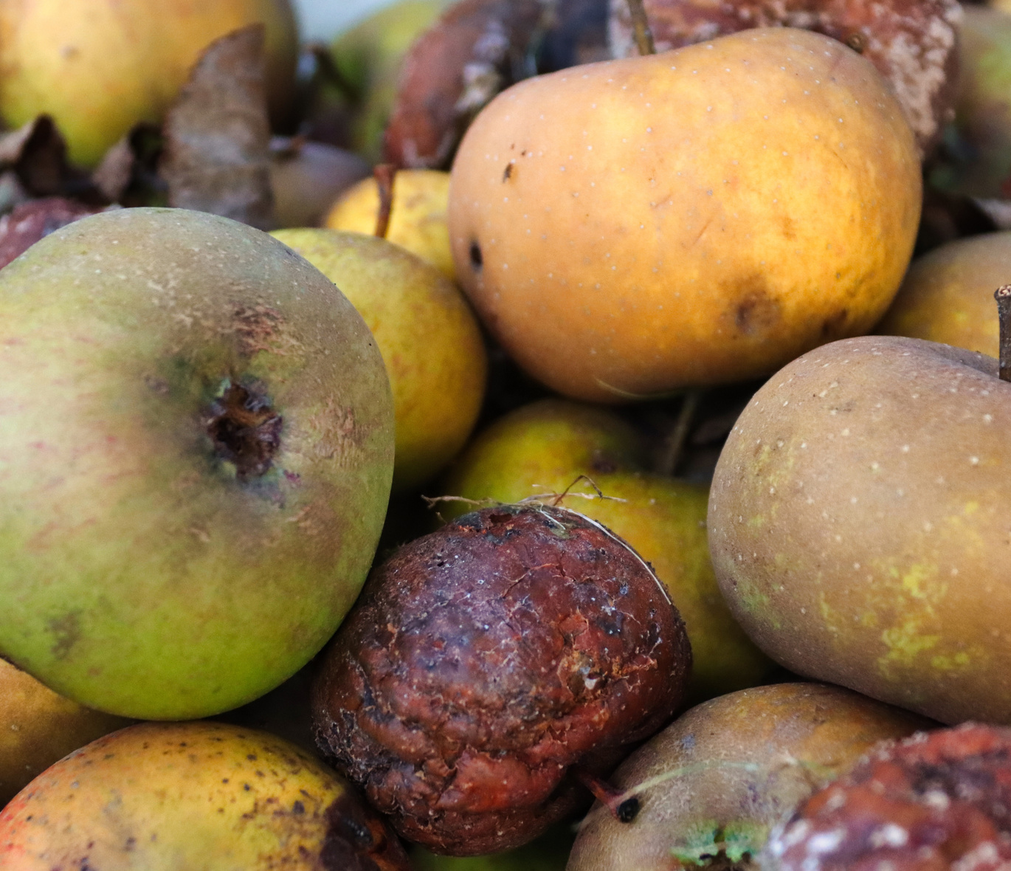
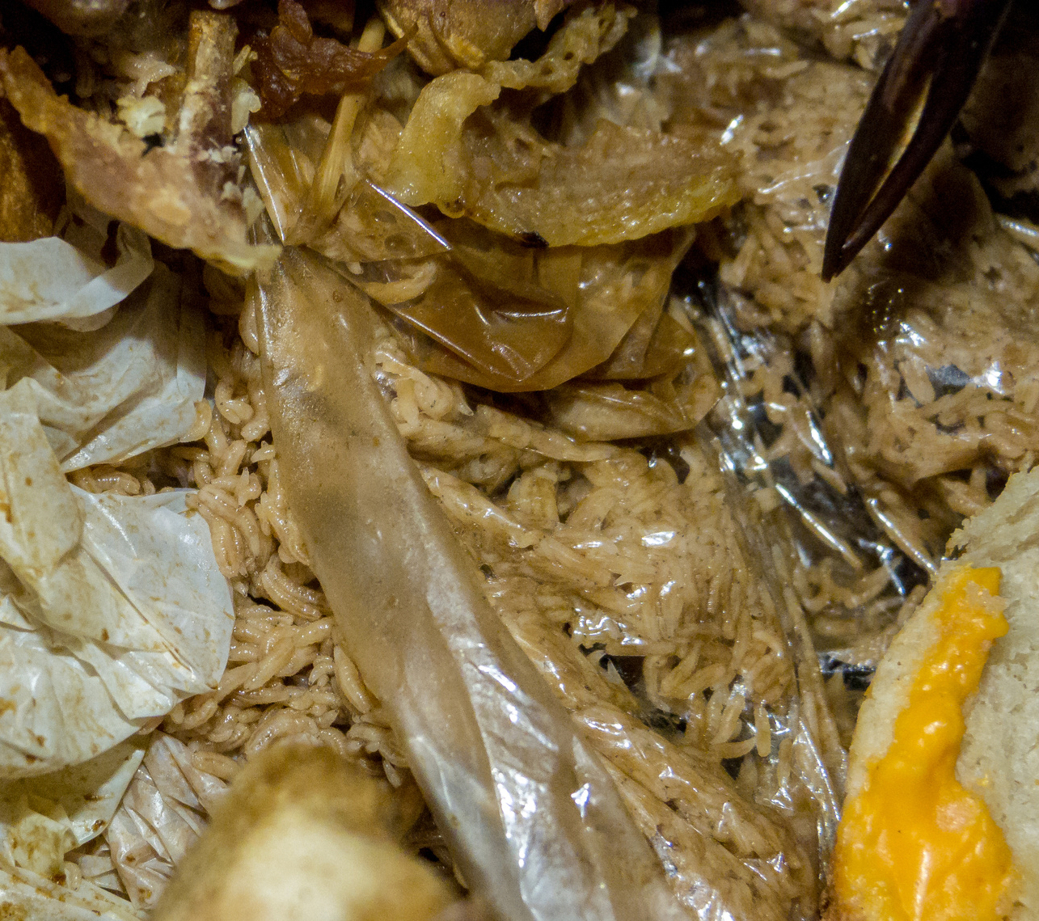
III. BẢO VỆ HỆ TIÊU HÓA
1. An toàn vệ sinh thực phẩm
Thực phẩm không đảm bảo an toàn vệ sinh

Slide 28
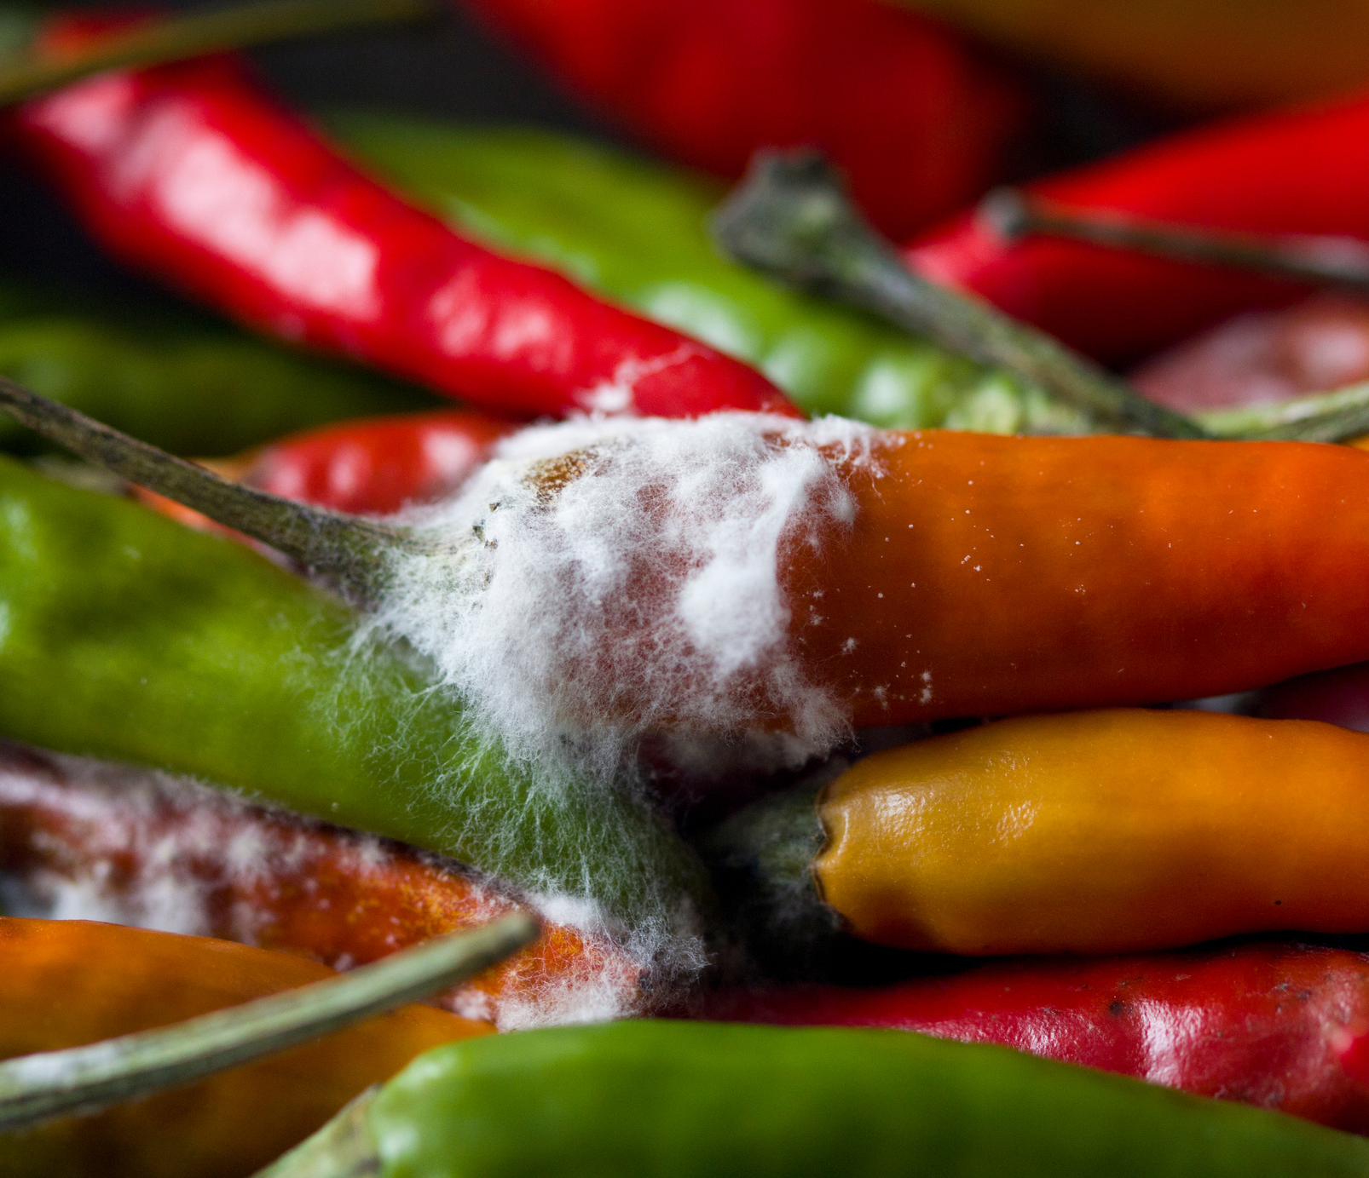
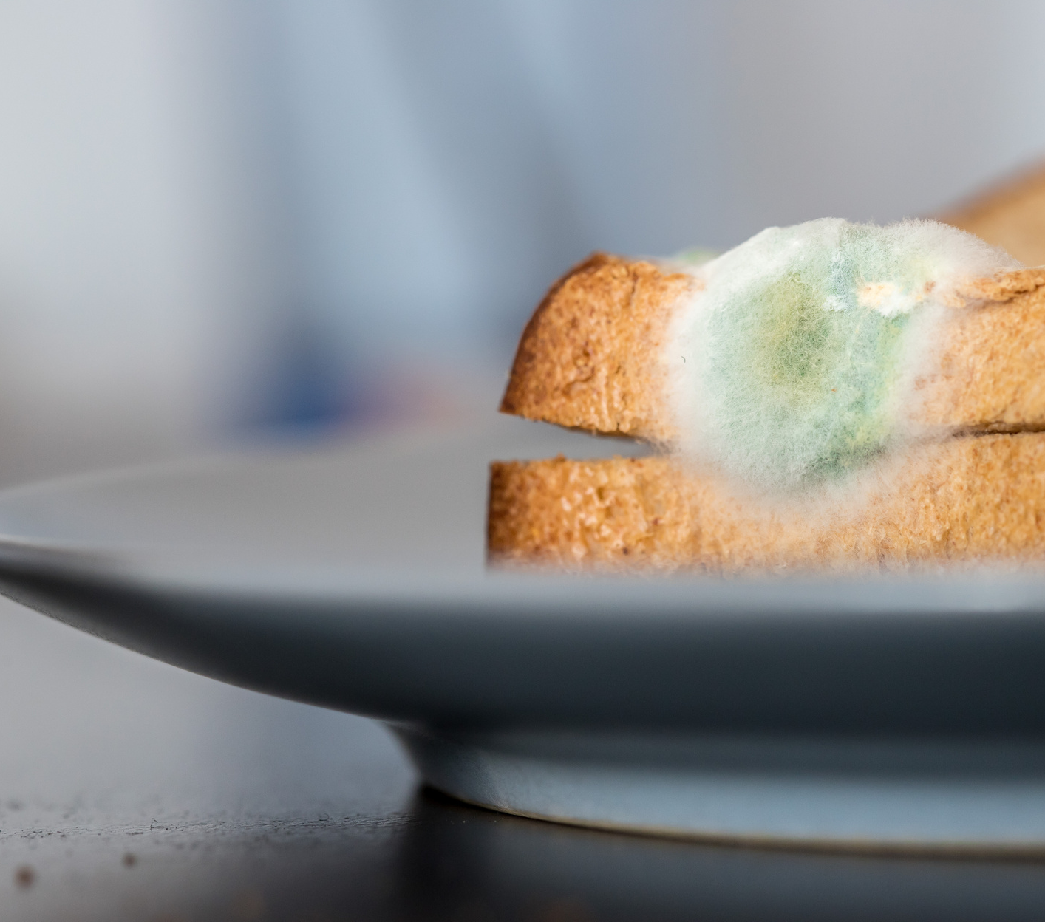
III. BẢO VỆ HỆ TIÊU HÓA
1. An toàn vệ sinh thực phẩm
Thực phẩm không đảm bảo an toàn vệ sinh

Slide 29

III. BẢO VỆ HỆ TIÊU HÓA
1. An toàn vệ sinh thực phẩm
- An toàn vệ sinh thực phẩm là các điều kiện và biện pháp cần thiết để đảm bảo thực phẩm không gây hại đến sức khỏe của con người.

Slide 30
III. BẢO VỆ HỆ TIÊU HÓA
1. An toàn vệ sinh thực phẩm
- Các biện pháp đảm bảo an toàn vệ sinh thực phẩm cần được áp dụng từ khâu sản xuất, vận chuyển, bảo quản và chế biến thực phẩm
- Khâu Sản xuất
+ Tuân theo tiêu chuẩn kĩ thuật nghiêm ngặt như không lạm dụng thuốc trừ sâu, phân hóa học hoặc thức ăn tăng trọng, vệ sinh chuồng trại đúng quy định,… Quá trình sản xuất không gây ô nhiễm đến môi trường

Slide 31
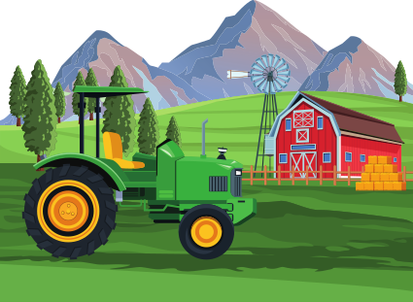
III. BẢO VỆ HỆ TIÊU HÓA
1. An toàn vệ sinh thực phẩm
- Khâu vận chuyển và bảo quản
+ Phân loại, đóng gói thực phẩm, lựa chọn phương pháp vận chuyển và bảo quản thực phẩm phù hợp. Các phương pháp bảo quản như phơi khô, bảo quản lạnh, lên men.

Slide 32
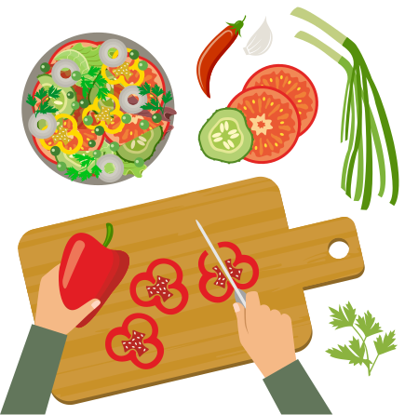
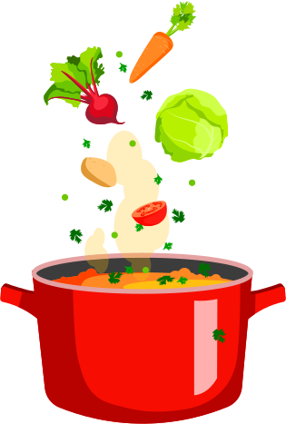
III. BẢO VỆ HỆ TIÊU HÓA
1. An toàn vệ sinh thực phẩm
- Khâu sử dụng và chế biến
+ Chọn thực phẩm tươi và an toàn. Chế biến thực phẩm cần đảm bảo hợp vệ sinh như ngâm rửa kĩ, nấu chin.

Slide 33
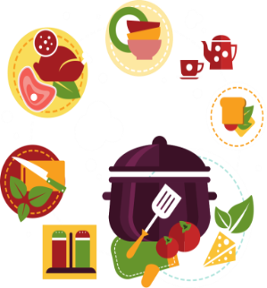
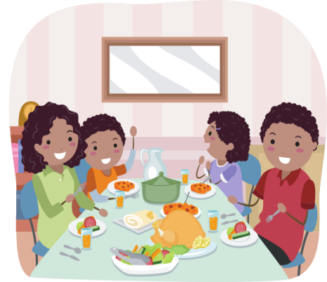



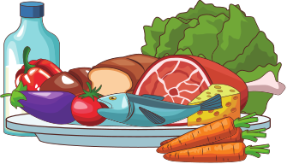
III. BẢO VỆ HỆ TIÊU HÓA
2. Phòng bệnh về tiêu hóa
- Một số bệnh về tiêu hóa thường gặp là ngộ độc thực phẩm, tiêu chảy, giun sán, sâu răng, táo bón, viêm dạ dày,…

Slide 34




III. BẢO VỆ HỆ TIÊU HÓA
2. Phòng bệnh về tiêu hóa
- Để phòng bệnh về tiêu hóa, cần đảm bảo an toàn vệ sinh thực phẩm và xây dựng lối sống lành mạnh
+ Có chế độ dinh dưỡng hợp lý
+ Xây dựng thói quen ăn uống lành mạnh.
+ Tạo bầu không khí vui vẻ khi ăn
₊ Hạn chế sử dụng chất kích thích.

Slide 35

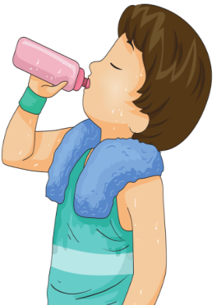



III. BẢO VỆ HỆ TIÊU HÓA
2. Phòng bệnh về tiêu hóa
- Vệ sinh răng miệng đúng cách
- Luyện tập TDTT phù hợp
- Uống đủ nước, bổ sung chất xơ, lợi khuẩn
- Thực hiện An toàn VSTP

Slide 36
III. BẢO VỆ HỆ TIÊU HÓA
1. An toàn vệ sinh thực phẩm
- Khi sử dụng thực phẩm bị ô nhiễm hoặc chứa độc tố sẽ gây ngộ độc thực phẩm
- Thực phẩm bị ô nhiễm là thực phẩm chứa kim loại nặng (arsenic, chì, thủy ngân,…) vượt ngưỡng cho phép
- Thuốc bảo vệ thực vật, chất phụ gia và chất bảo quản thực phẩm không được phép sử dụng thực phẩm ôi thiu, thực phẩm bị nấm mốc,… Thực phẩm có chứa độc tố tự nhiên như cá nóc, củ khoai tây mọc mầm, nấm độc, lá ngón,…

Slide 37

III. BẢO VỆ HỆ TIÊU HÓA
2. Phòng bệnh về tiêu hóa
1. Trình bày các phương pháp bảo quản và chế biến thực phẩm gia đình em thường được sử dụng. Trong đó, phương pháp nào an toàn? Phương pháp nào có thể gây mất an toàn vệ sinh thực phẩm? Vì sao?
2. Em và những người thân trong gia đình thường thực hiện biện pháp nào để bảo vệ đường tiêu hóa?

Slide 38
- Dinh dưỡng là quá trình thu nhận, biến đổi và sử dụng chất dinh dưỡng. Chất dinh dưỡng là những chất hay hợp chất trong thức ăn có vai trò cung cấp nguyên liệu, năng lượng cho tế bào để duy trì hoạt động sống của cơ thể
- Chế độ dinh dưỡng hợp lí là số lượng, thành phần các loại thực phẩm một người sử dụng giúp cung cấp đầy đủ, cân bằng về năng lượng và các nhóm chất dinh dưỡng, đảm bảo nhu cầu cơ thể

Slide 39
- Hệ tiêu hóa ở người gồm ống tiêu hóa và tuyến tiêu hóa. Các cơ quan của hệ tiêu hóa có cấu tạo phù hợp với chức năng mà chúng đảm nhận, hoạt động phối hợp nhịp nhàng với nhau dể vận chuyển, tiêu hóa thức ăn, hấp thu chất dinh dưỡng và chất thải cặn bã ra ngoài.

Slide 40
- An toàn vệ sinh thực phẩm là các điều kiện và biện pháp cần thiết để đảm bảo thực phẩm không gây hại đến sức khỏe của con người
- Đảm bảo an toàn vệ sinh thực phẩm và xây dựng lối sống lành mạnh giúp phòng các bệnh về tiêu hóa (ngộ độc thực phẩm, tiêu chảy, táo bón,…)

